Slide 1


sal + plongê

Slide 2

divergir
convergir
divergir
convergir
001.METODOLOGIA E ESCOPO
desenvolver
entregar
DIAMANTE DUPLO
descobrir
definir
problema
geral
problema
claro
solução e revisão
Lembrar que definir bem o problema é sempre o investimento mais barato. Cada hora gasta entendendo a questão economiza muitas horas de retrabalho em tecnologia.
Como metodologia de design, o double diamond traz clareza, evita soluções superficiais e garante que todos estejam alinhados sobre o problema certo antes de construir — poupando recursos e investimentos desnecessários.
0.0.24

Slide 3
divergir
convergir
divergir
convergir
001.METODOLOGIA E ESCOPO
desenvolver
entregar
ENTREVISTAS
descobrir
definir
problema
geral
problema
claro
solução e revisão
Vamos iniciar o trabalho com entrevistas focadas em entender a visão que o público interno da Plongê tem sobre Digital, Inovação, Dados, Inteligência Artificial
Em especial buscamos automatizar ou assistir com ferramentas tarefas com pouco valor agregado usando tecnologias atuais (que permitem automação inclusive de trabalho não-repetitivo, envolvendo algum nível de cognição)
neste trabalho queremos chegar até aqui
0.0.24

Slide 4
renata
adriana
andré
+leo
+rafa
duda
sté
gabi
vic
giovanna
ingrid
fernanda
5 entrevistas com foco em potencialidades, negócio, dores atuais, pontos cegos, aprendizados e histórico.
4 entrevistas pautadas por fluxos atuais, Plia, dores. Fomentar inovação, mas com protagonismo.
1 workshop voltado a discutir o dia a dia, construindo coletivamente automações possíveis.
A todos os internos será enviado formulário quali-quantitativo como motivador de que os participantes preparem-se para o bate papo
A todos os internos será enviado formulário quali-quantitativo como motivador de que os participantes preparem-se para o bate papo
A todos os internos será enviado formulário quali-quantitativo como motivador de que os participantes preparem-se para o bate papo

Slide 5

5 entrevistas com foco em potencialidades, negócio, dores atuais, pontos cegos, aprendizados e histórico.
5 entrevistas com foco em potencialidades, negócio, dores atuais, pontos cegos, aprendizados e histórico.
5 entrevistas com foco em potencialidades, negócio, dores atuais, pontos cegos, aprendizados e histórico.
5 entrevistas com foco em potencialidades, negócio, dores atuais, pontos cegos, aprendizados e histórico.
5 entrevistas com foco em potencialidades, negócio, dores atuais, pontos cegos, aprendizados e histórico.
5 entrevistas com foco em potencialidades, negócio, dores atuais, pontos cegos, aprendizados e histórico.

Slide 6


Slide 7
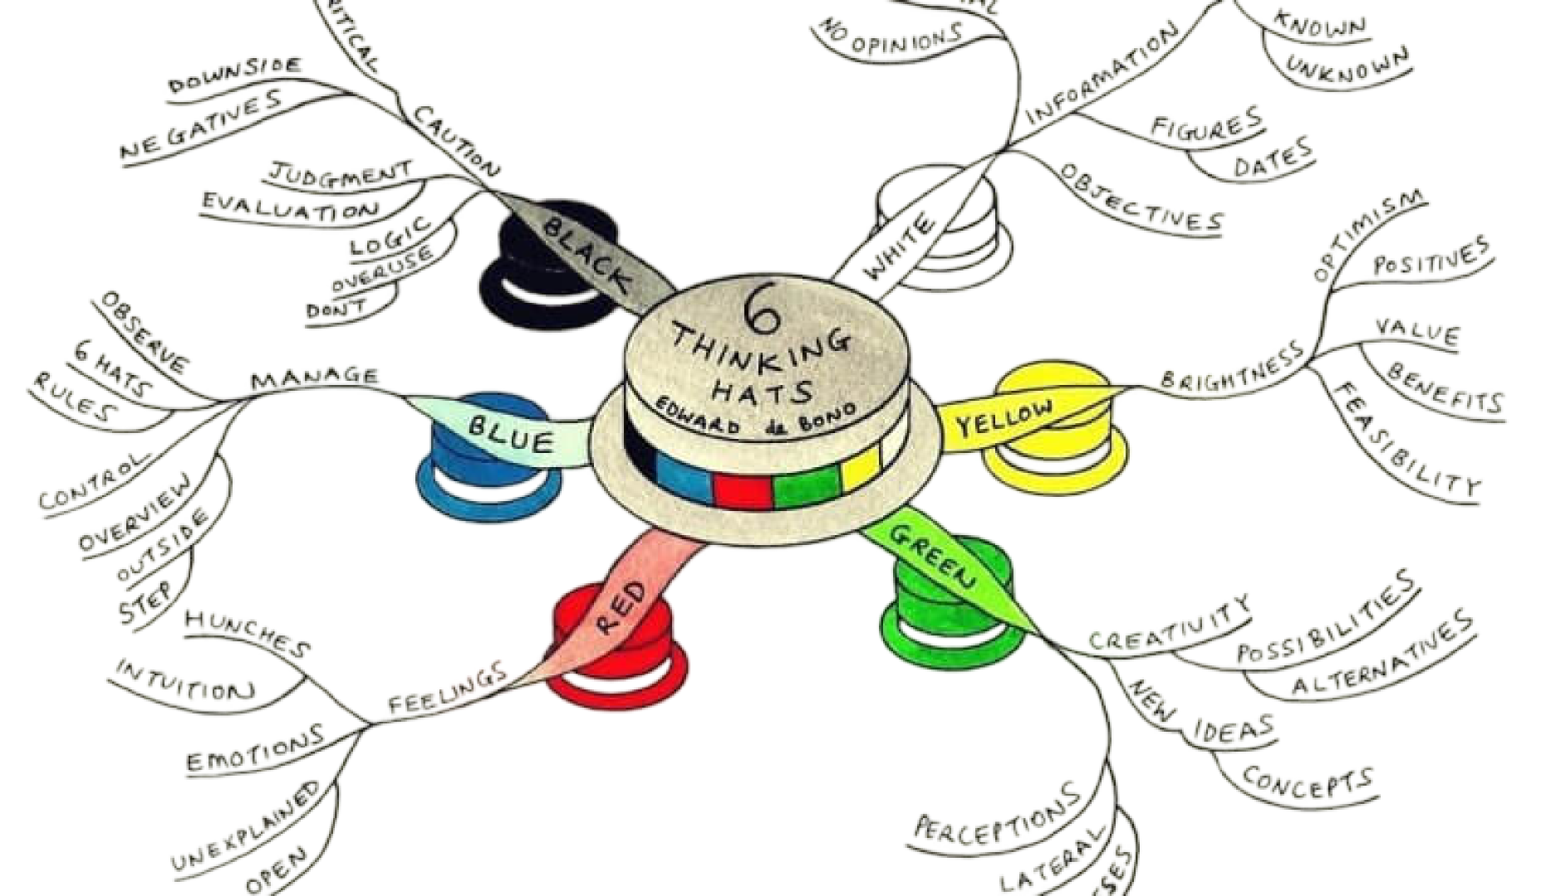

Slide 8
5 entrevistas com foco em potencialidades, negócio, dores atuais, pontos cegos, aprendizados e histórico.
5 entrevistas com foco em potencialidades, negócio, dores atuais, pontos cegos, aprendizados e histórico.
5 entrevistas com foco em potencialidades, negócio, dores atuais, pontos cegos, aprendizados e histórico.
5 entrevistas com foco em potencialidades, negócio, dores atuais, pontos cegos, aprendizados e histórico.
5 entrevistas com foco em potencialidades, negócio, dores atuais, pontos cegos, aprendizados e histórico.
5 entrevistas com foco em potencialidades, negócio, dores atuais, pontos cegos, aprendizados e histórico.

Slide 9
fatos, dados, informações objetivas
O que já funciona bem e pode ser automatizado
Atividade
- Listar 3-5 processos que já funcionam bem
- Identificar quais ferramentas estão envolvidas
- Identificar quais dados são trafegados
- Identificar operacional dos macroprocessos

Slide 10
ideias novas, alternativas, criatividade
Automações criativas e inovadoras
Atividade
- Brainstorming livre - "E se pudéssemos..."
- Pensar em integrações entre ferramentas
- Ideias malucas são bem-vindas! Não precisa se preocupar com implementação
- Pensar em como automatizar cada um. O que seria legal pular de um sistema pro outro automaticamente. O que exige esforço manual? (automações comuns) O que exige muito tempo de análise e síntese? (automações baseadas em LLM)

Slide 11
benefícios, valor, pontos fortes
O que de bom pode vir das ideias que tivemos
Atividade
- Focar no resultado, e não no que de fato está sendo implementado
- Para cada ideia do chapéu verde, listar 3 benefícios
- Pensar em benefícios para equipe, clientes e empresa, ou para si próprio!
- O que mais abre de espaço pra fazermos? Tem algo que conseguiriamos começar a fazer para ir além, até os 110%? Tem algo que abriria espaço para sermos mais B?
- Sonhar alto com os resultados!

Slide 12
riscos, críticas, pontos fracos
O que pode dar errado
Atividade
- Listar 3-5 obstáculos principais
- Aqui é o espaço para exercitarmos os medos e receios, também
- Depois podemos pensar em como mitigar cada risco
- Ser realista, mas construtivo

Slide 13
sentimentos, intuições, reações
O que sinto sobre cada ideia?
Atividade
- Votação das melhores ideias
- Compartilhar sentimentos sobre cada proposta
- Identificar o que mais empolga a equipe

Slide 14
organização do processo, síntese, próximos passos
Como viabilizar?
Atividade
- Definir responsáveis e prazos específicos - a gente consegue? o que faltaria para isto?
- Criar* m plano de implementação prático - o que falta para isto estar bem concreto e acionável?
- Estabelecer métricas de sucesso - como mediriamos sucesso dessa solução?

